Slide 1

Calidad y Pruebas de Software
Universidad Autónoma de Coahuila
Facultad de Sistemas

Slide 2
Carlos Nassif Trejo García
Contacto
c-trejo@uadec.edu.mx
844 2058966
Redes
https://github.com/CarlosTrejo2308
https://www.linkedin.com/in/carlosnassif/

Slide 3
Evaluación
Parcial 1: 25% Parcial 2: 25%
Proyecto Final: 25% Examen Final: 25%
Cada parcial se evaluará de la siguiente manera:
Asistencia y participación: 10% Presentación: 15% Tareas: 15% Proyecto: 25% Examen: 35%

Slide 4
Temario
U1. Conceptos Básicos de Calidad
Presentación
Definición de Calidad
Definición de calidad de software
Quién define la calidad
Importancia de la calidad
La calidad y el mundo globalizado
Calidad de vida
Calidad total
U2. Aseguramiento de la calidad del software (SQA)
Relación de la Ingeniería del software con SQA. Definición y propósito del SQA.
Problemas que resuelve la SQA.
Calidad del software en el ciclo de vida del mismo.
Roles y responsabilidades de los equipos de desarrollo.
Habilidades y capacidades del personal del SQA.
Actividades del SQA.
Métodos y herramientas.

Slide 5
Temario
U3. Estándares de calidad aplicados al software.
ISO
SPICE
CMM
Definición del modelo.
Nivel inicial.
Nivel repetido.
Nivel definido.
Nivel administrado.
Nivel optimizado.
U4. Calidad enfocada al desarrollo de software
Qué es la calidad del software.
Cómo obtener calidad de software (métodos, metodologías, estándares).
Cómo controlar la calidad del software.
Costo de la calidad del software.
Nomenclatura y certificación ISO 9001:2000.
La norma ISO/IEC 9126.
Análisis de factores que determinan la calidad del software.
Análisis del proceso del ciclo de vida del software.
Funciones de evaluación del software.

Slide 6
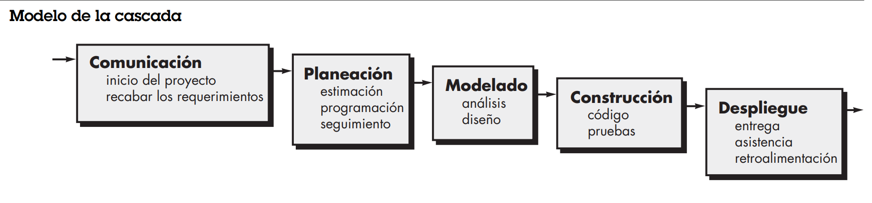
Un poco de historia

Slide 7
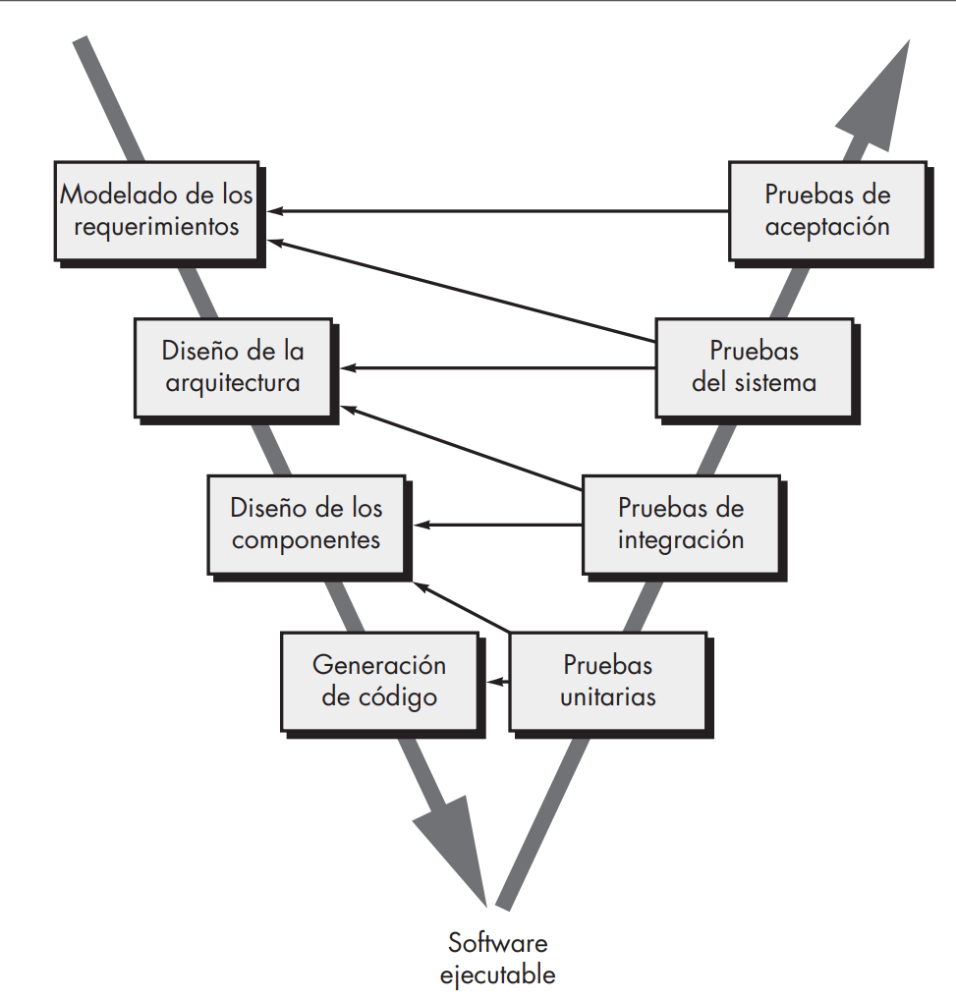

Slide 8
“Dejemos de desperdiciar $78 mil millones de dólares al año”
“las empresas estadounidenses gastan miles de millones de dólares en software que no hace lo que se supone que debe hacer”
CIO Magazine: Let's Stop Wasting $78 Billion A Year | Linux Today

Slide 9

Código defectuoso
Responsable del hasta el 45% del tiempo que están fuera los sistemas
Se requiere de 3 a 4 defectos por 1,000 lineás de código para que un programa tenga mal desempeño
Los programadores cometen 1 error cada 10 líneas
InformationWeek

Slide 10
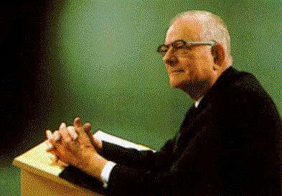
Dr. W. Edwards Deming
Padre de la evolución de la calidad
Cuatro principios:
Quality improvement drives the entire economy
The customer always comes first
Do not blame the person, fix the system
Plan-Do-Check-Act

Slide 11

Quality improvement drives the entire economy
“Organizations that focused on improving quality would automatically reduce costs while those that focused on reducing cost would automatically reduce quality and actually increase costs as a result”

Slide 12
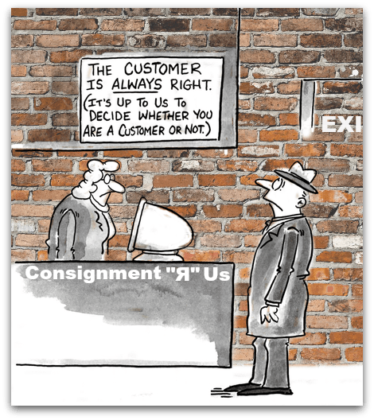
The customer always comes first

Slide 13

Do Not Blame The Person, Fix The System
Employees are internal customers

Slide 14
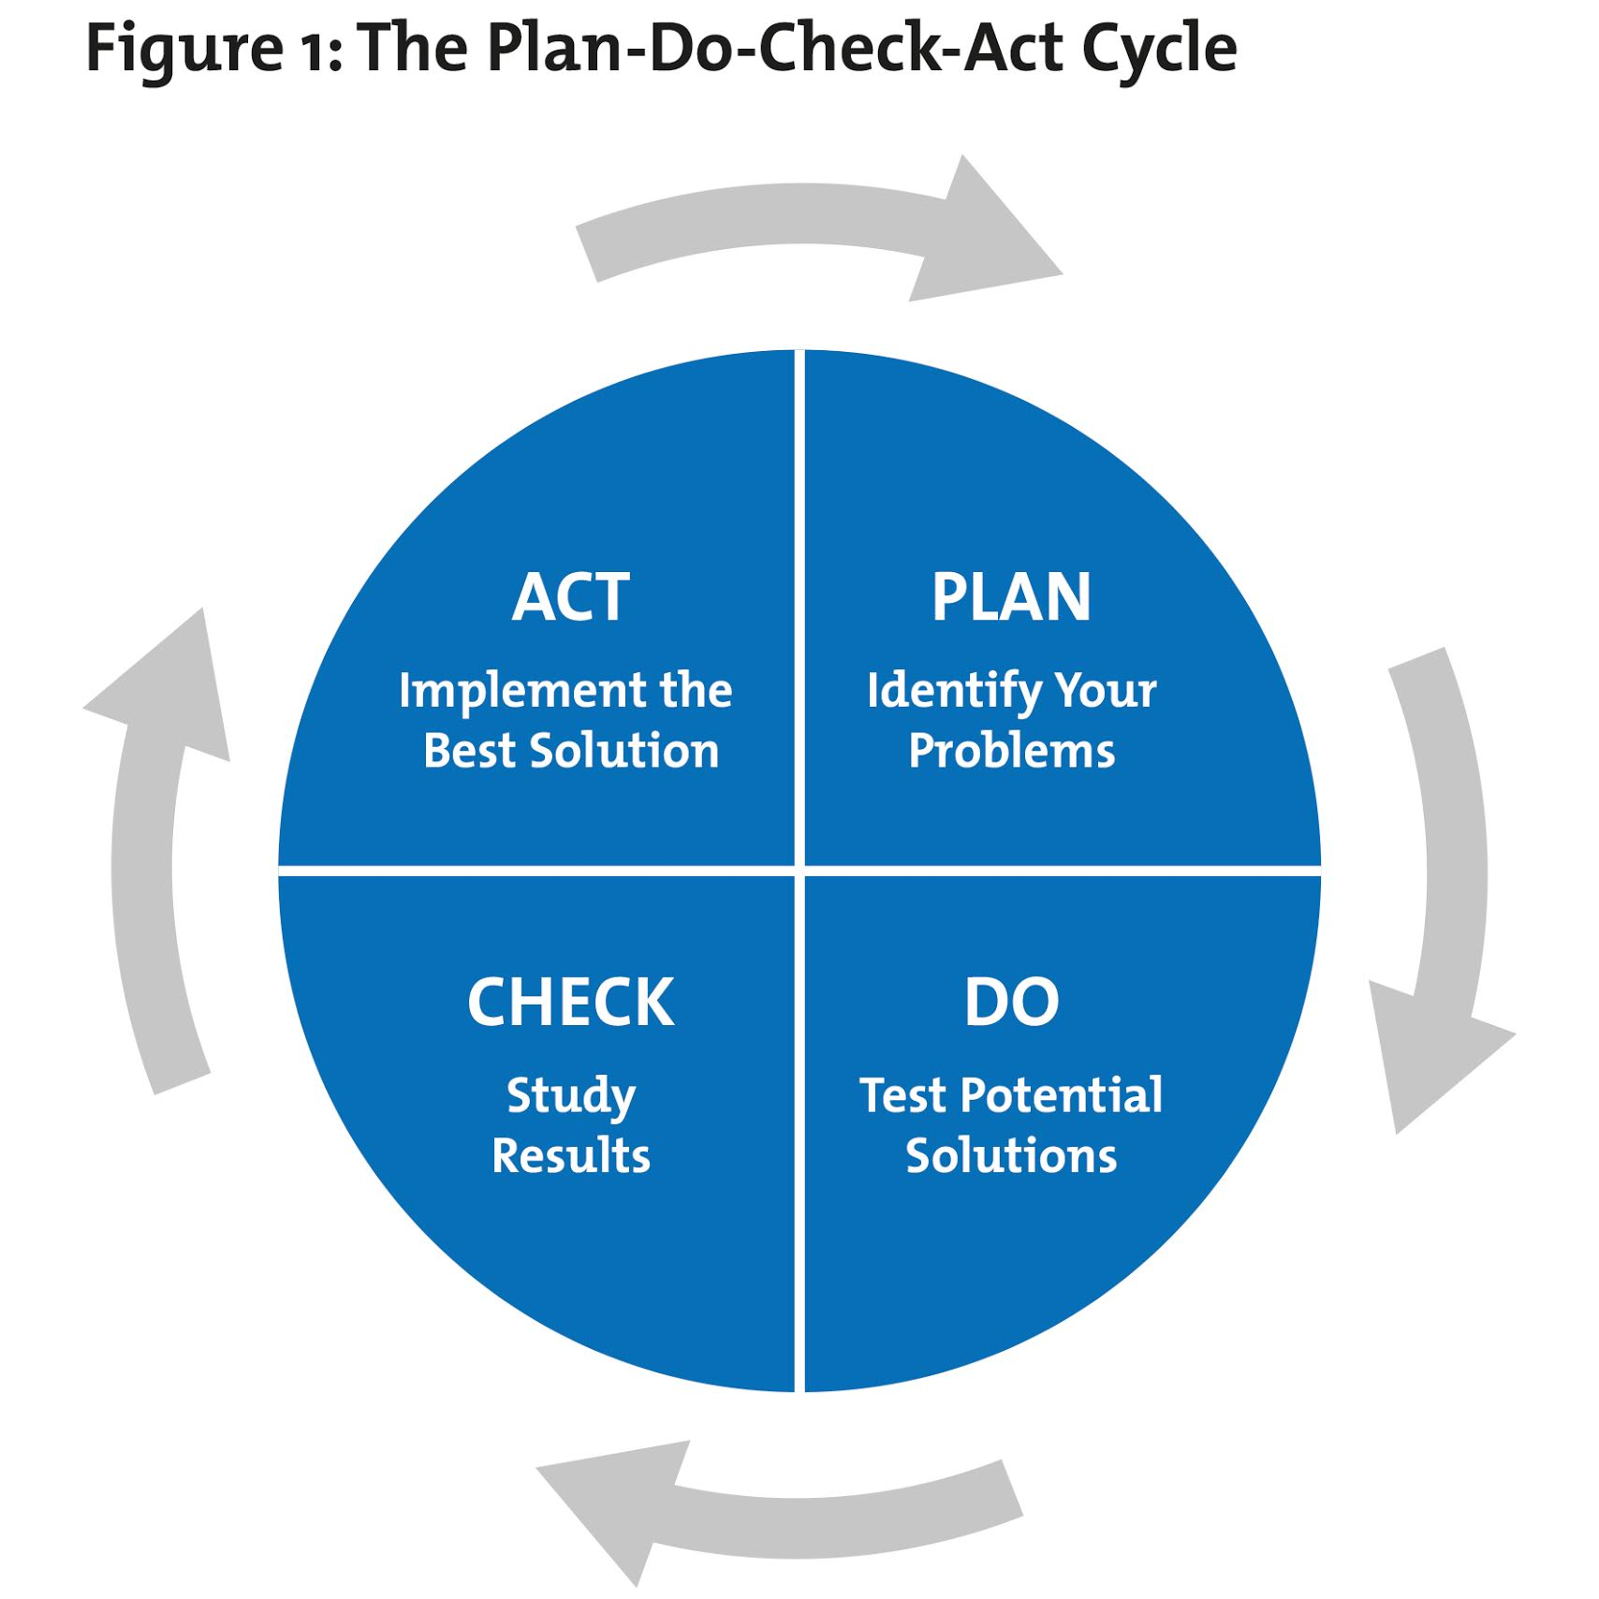
Plan-Do-Check-Act

Slide 15
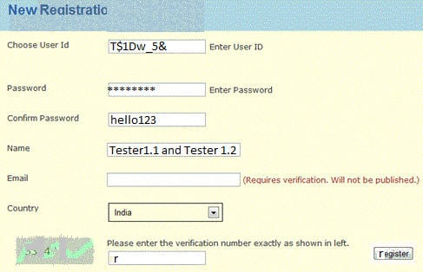
¿Qué es calidad?

Slide 16
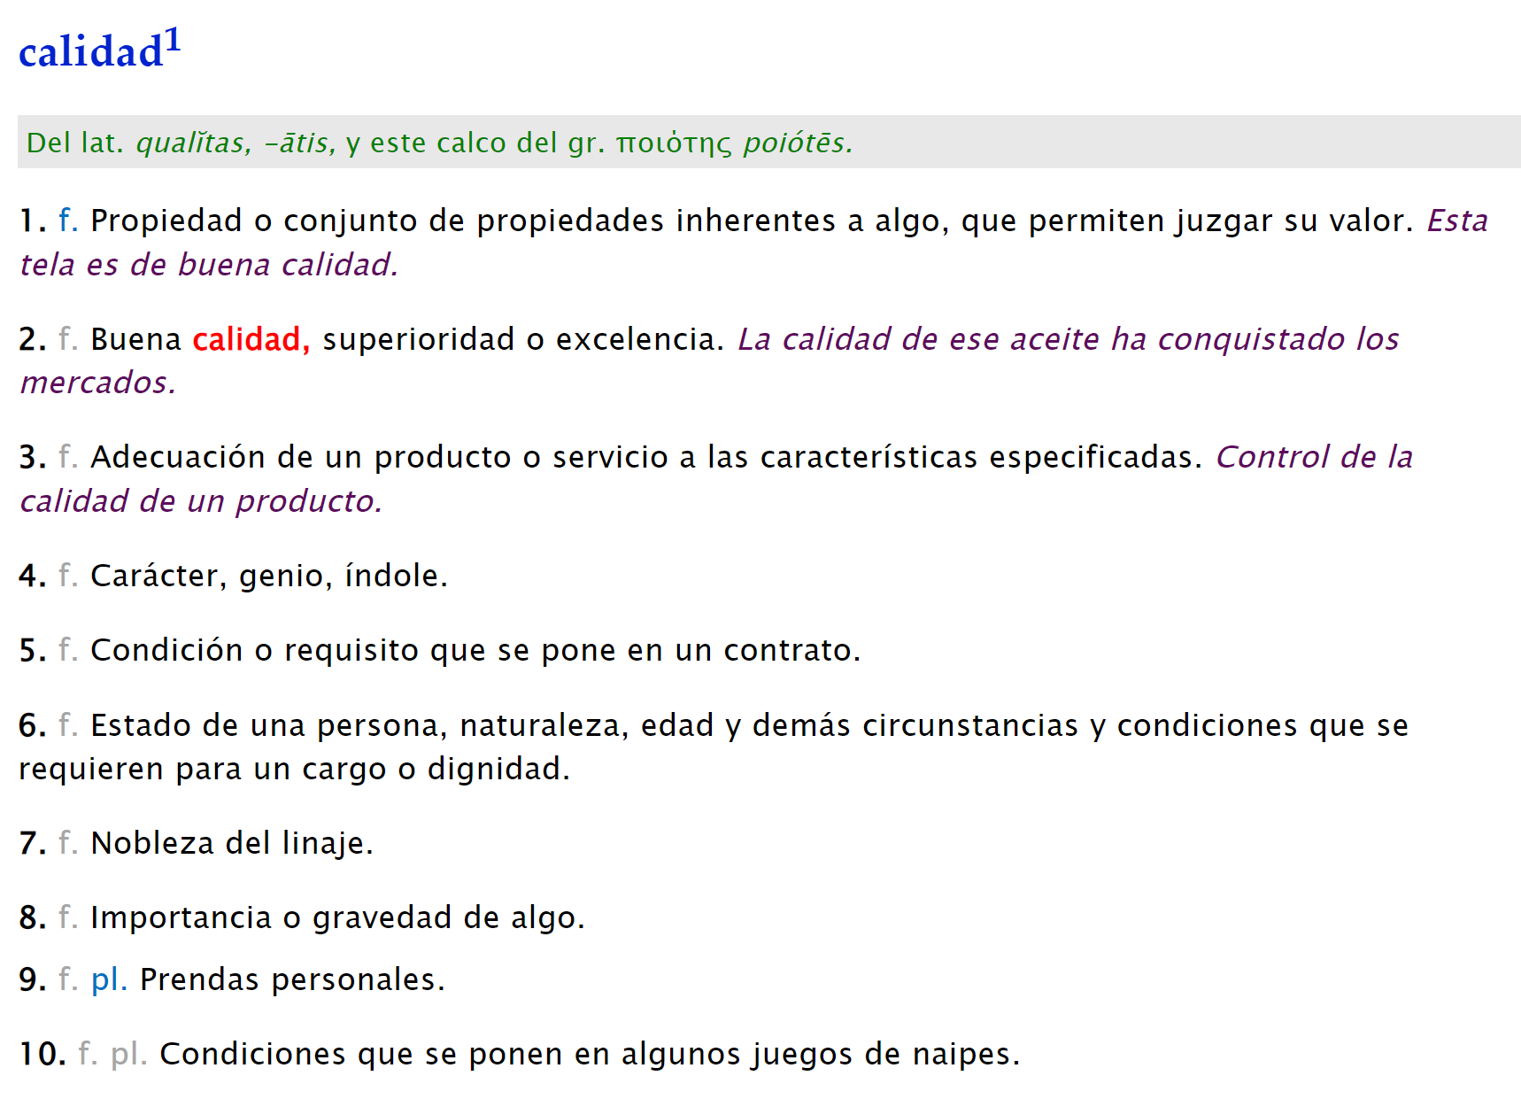
RAE

Slide 17
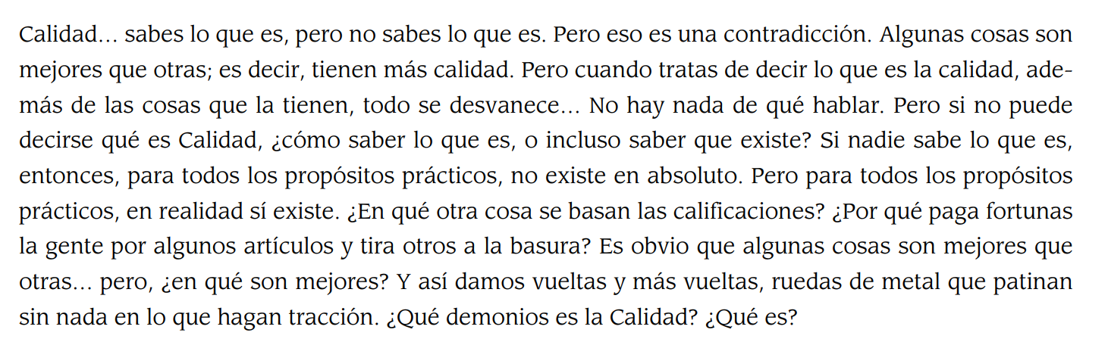
El Zen y el Arte del mantenimiento de la motocicleta

Slide 18



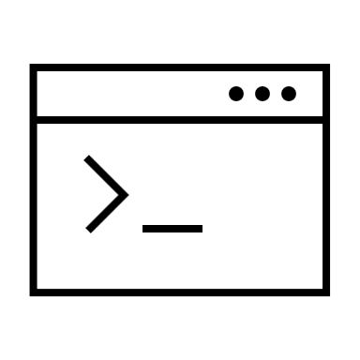

David Garvin
Transcendental: Se reconoce pero no se puede definir
Usuario: Concibe la calidad en términos de las metas especificadas por el usuario final
Fabricante: Especificaciones originales del producto
Producto: Características inherentes
Valor: Lo que el cliente este dispuesto a pagar por él
La calidad es un concepto complejo y de facetas múltiples

Slide 19
Diseño y conformidad
Calidad de diseño: Grado en la que el diseño cumple las funciones y características especificadas en los requerimientos
Calidad de la conformidad: Grado en la que la implementación se apega al diseño y el sistema resultante cumple sus metas

Slide 20
¿Es todo?
Robert Glass: “si el usuario no está satisfecho, nada de lo demás importa.”

Slide 21
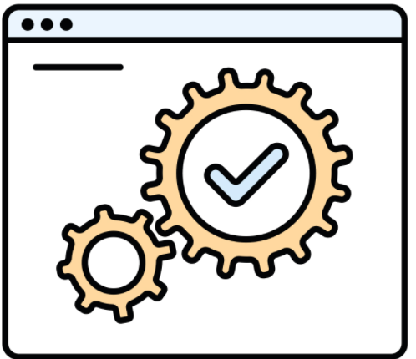
Calidad de Software
“Proceso eficaz de software que se aplica de manera que crea un producto útil que proporciona valor medible a quienes lo producen y a quienes lo utilizan”

Slide 22
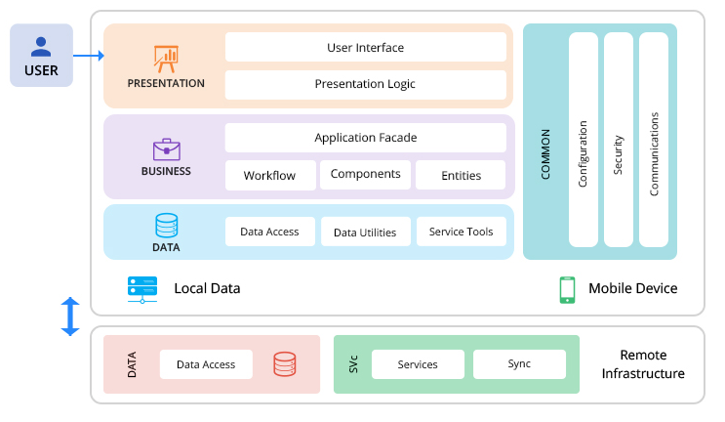
Proceso eficaz de software
Establece infraestructura
Analizar y diseñar
Actividades sombrilla: Cambio y revisiones técnicas

Slide 23

Producto Útil
Lo que el usuario final desea

Slide 24
Agrega valor
Mayores utilidades por el producto del Software
Mayor rentabilidad cuando apoya un proceso de negocio
Mayor disponibilidad de información

Slide 25
Dimensiones de calidad de Garvin
Desempeño: Valor al usuario final
Características: Primera vista
Confiabilidad: Disponibilidad
Conformidad: Estándares
Durabilidad: Mantenimiento
Servicios: Rapidez de mantenimiento
Estética: Elegancia
Percepción: Reputación

Slide 26
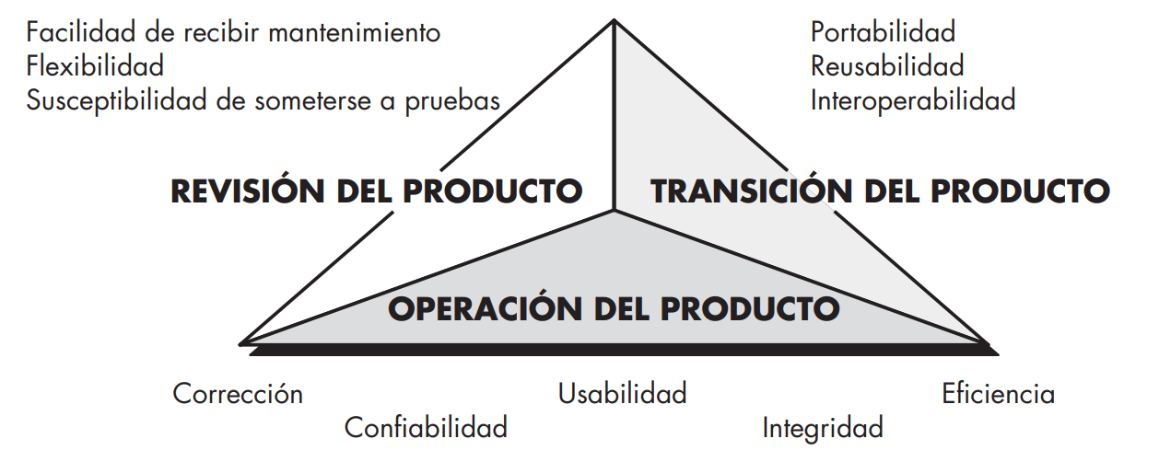
Calidad de McCall

Slide 27
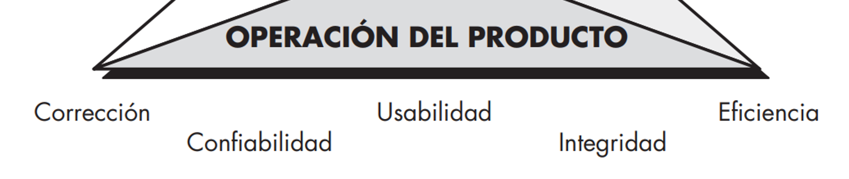
Corrección: Cumple con los objetivos del cliente
Confiabilidad: Cumple con su función en una precisión deseable
Usabilidad: Esfuerzo para usar el sistema
Integridad: Datos y usuarios
Eficiencia: Recursos utilizados

Slide 28
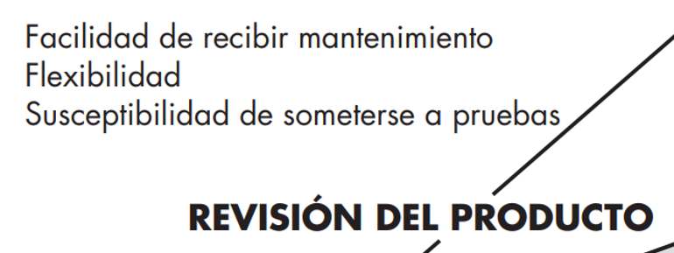
Facilidad de recibir mantenimiento: Detectar -> Corregir
Flexibilidad: Modificar un programa en producción
Susceptibilidad de someterse a pruebas: Esfuerzo para probar un sistema

Slide 29
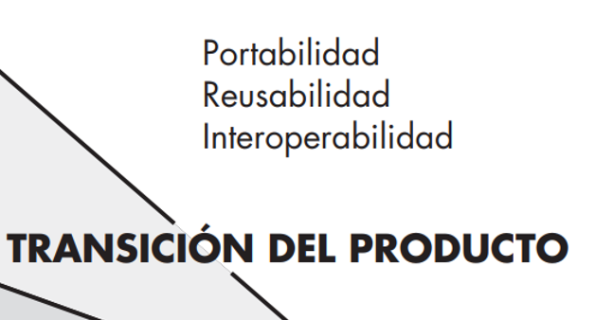
Portabilidad: Usar otro sistema
Reusabilidad: Modular
Interoperabilidad: Acoplar un sistema con otro

Slide 30
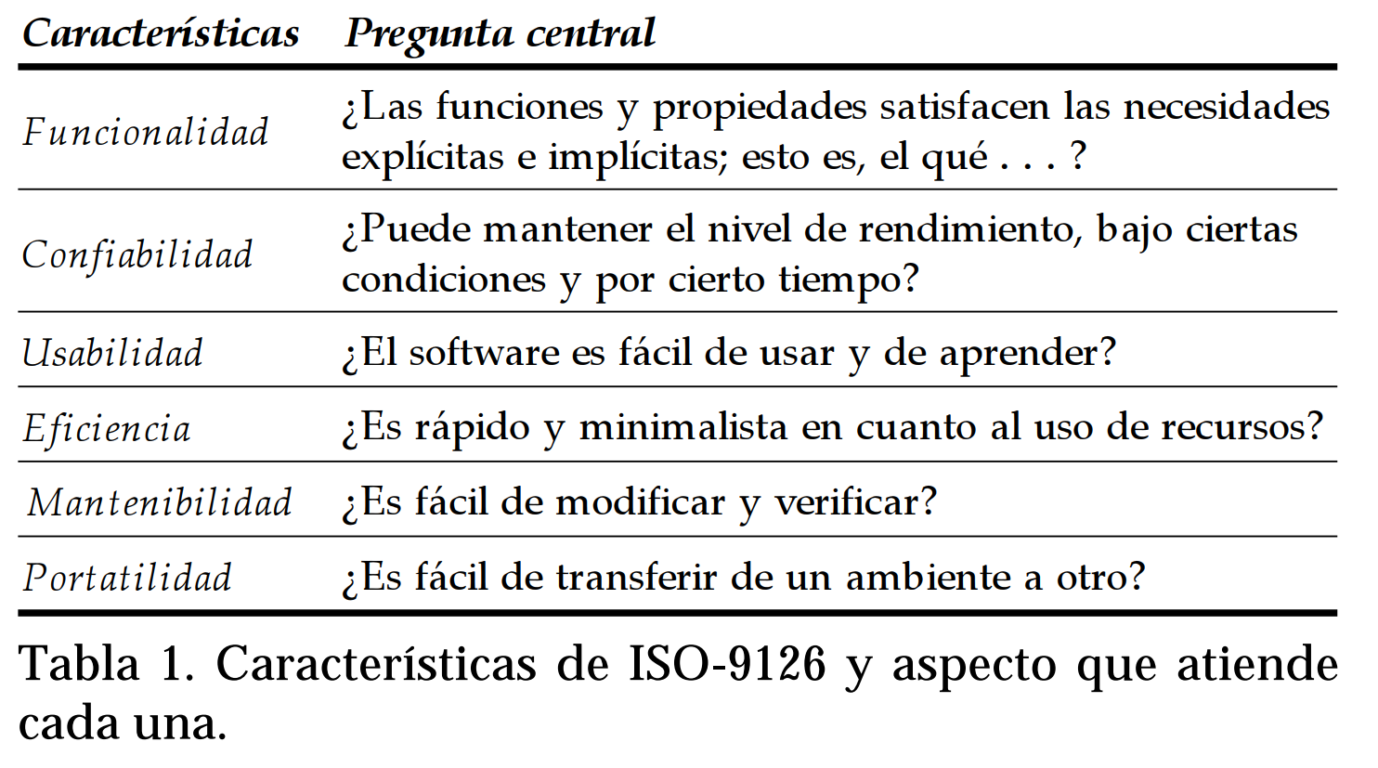
ISO 9126

Slide 31
Funcionalidad
Satisface las necesidades por la cual fue diseñado
Adecuación
Exactitud
Interoperabilidad
Conformidad
Seguridad

Slide 32
Funcionalidad
Adecuación
Exactitud
Interoperabilidad
Conformidad
Seguridad
El software presenta resultados acordes a la necesidad a la que fue diseñado
El software cuenta con funciones apropiadas para efectuar las tareas que fueron especificadas
El software previene el acceso no autorizado
El software sigue estándares de la industria
El software tiene la habilidad de interactuar con otros sistemas

Slide 33
Funcionalidad
Adecuación
Exactitud
Interoperabilidad
Conformidad
Seguridad
El software presenta resultados acordes a la necesidad a la que fue diseñado
El software cuenta con funciones apropiadas para efectuar las tareas que fueron especificadas
El software previene el acceso no autorizado
El software sigue estándares de la industria
El software tiene la habilidad de interactuar con otros sistemas

Slide 34
Confiabilidad
Capacidad del software de mantener su nivel de ejecución bajo condiciones normales en un periodo de tiempo establecido
Nivel de madurez
Tolerancia a fallos
Recuperación

Slide 35
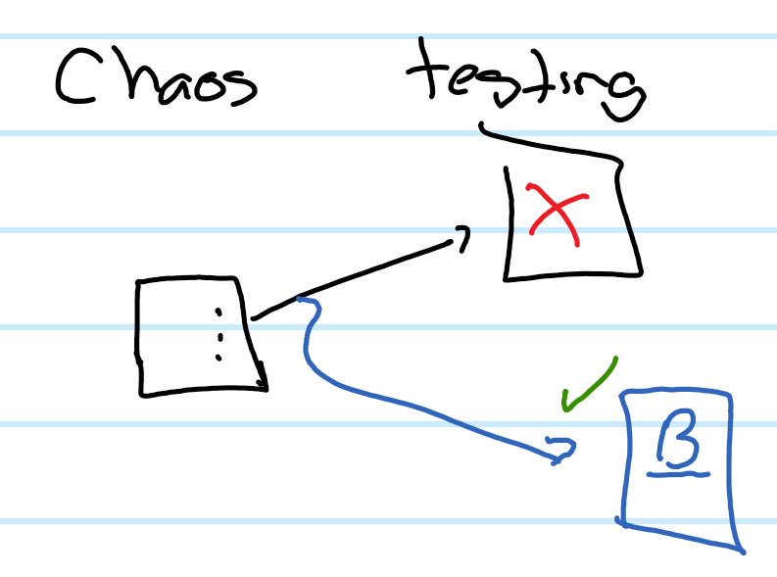
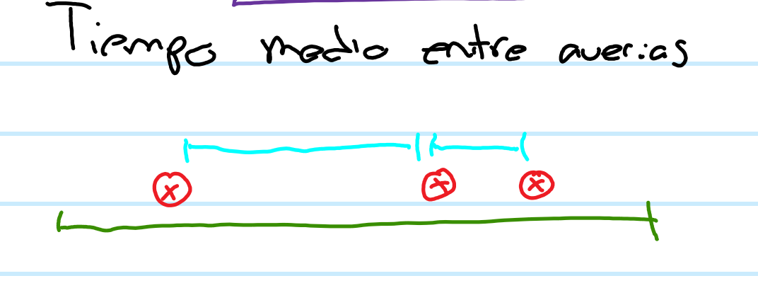
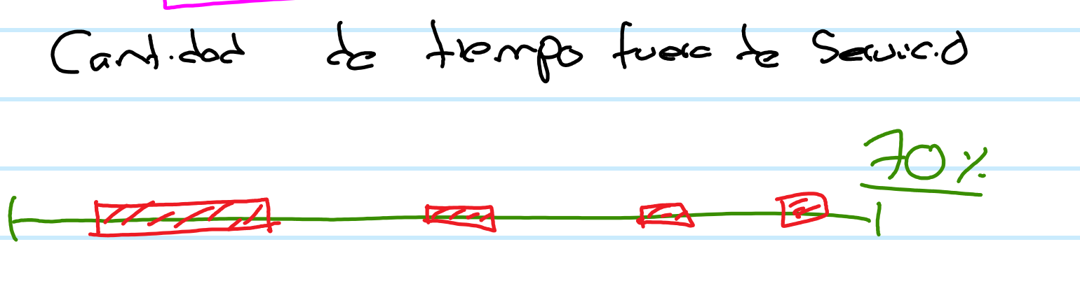
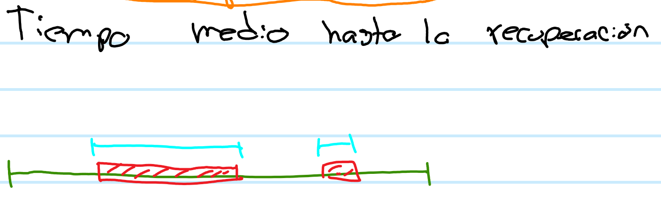
Confiabilidad
Nivel de madurez
Tolerancia a fallos
Recuperación

Slide 36
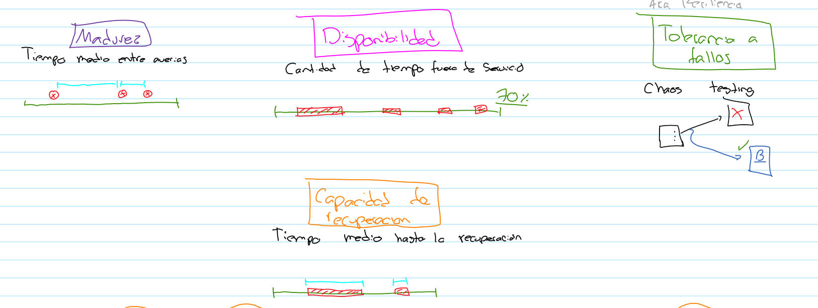
Confiabilidad

Slide 37
Usabilidad
Esfuerzo necesario que deberá invertir el usuario para utilizar el sistema
Comprensibilidad
Facilidad de aprender
Operabilidad

Slide 38
Usabilidad
Un usuario requiere de una sesión de 3 horas para entender lo que hace una aplicación
Una aplicación fue desarrollada siguiendo los mismos flujos que otras aplicaciones en el marcado usan
Métricas de conversión y pasos hasta lograr un objetivo son ejemplos de:
Comprensibilidad
Facilidad de aprender
Operabilidad

Slide 39
Eficiencia
Relación entre el nivel de funcionamiento del software y la cantidad de recursos usados
Tiempo
Recursos

Slide 40
Mantenibilidad
Esfuerzo necesario para realizar modificaciones al software
Capacidad de análisis
Modificación
Estabilidad
Facilidad de prueba

Slide 41
Mantenibilidad
Un cambio de requerimientos produce un retrabajo en el código y en el modulo de pruebas
Un cambio en el modulo C produce un cambio inesperado en la base de datos
Un nuevo requerimiento del cliente produce un retrabajo en las funciones B y D
Un nuevo requerimiento pide que además de estar disponible en Android, lo este también para iOS
Capacidad de análisis, Modificación, Estabilidad, Facilidad de prueba

Slide 42
Portabilidad
Habilidad del software de ser transferido de un ambiente a otro
Adaptabilidad
Facilidad de instalación
Conformidad
Capacidad de reemplazo

Slide 43
Portabilidad
Adaptabilidad
Facilidad de instalación
Conformidad
Capacidad de reemplazo
Un editor de videos guarda los videos en un formato único llamado “.vid7”
Una aplicación sigue estándares de portabilidad
Un instalador es un ejemplo de
Un cambio en el requerimiento obliga a que el sistema sea transferido a un nuevo servidor

Slide 44
Portabilidad
Adaptabilidad
Facilidad de instalación
Conformidad
Capacidad de reemplazo
Un editor de videos guarda los videos en un formato único llamado “.vid7”
Una aplicación sigue estándares de portabilidad
Un instalador es un ejemplo de
Un cambio en el requerimiento obliga a que el sistema sea transferido a un nuevo servidor

Slide 45
¿Qué es para ti calidad?

Slide 46
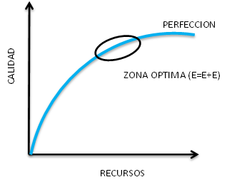
“Perfect is the enemy of good”

Slide 47
Costos
Prevención
Actividades de administración
Actividades técnicas: Requerimientos y diseño
Planear las pruebas
Capacitación
Evaluación
Revisiones técnicas
Recabar datos
Hacer pruebas
Falla
Internos
Externos

Slide 48
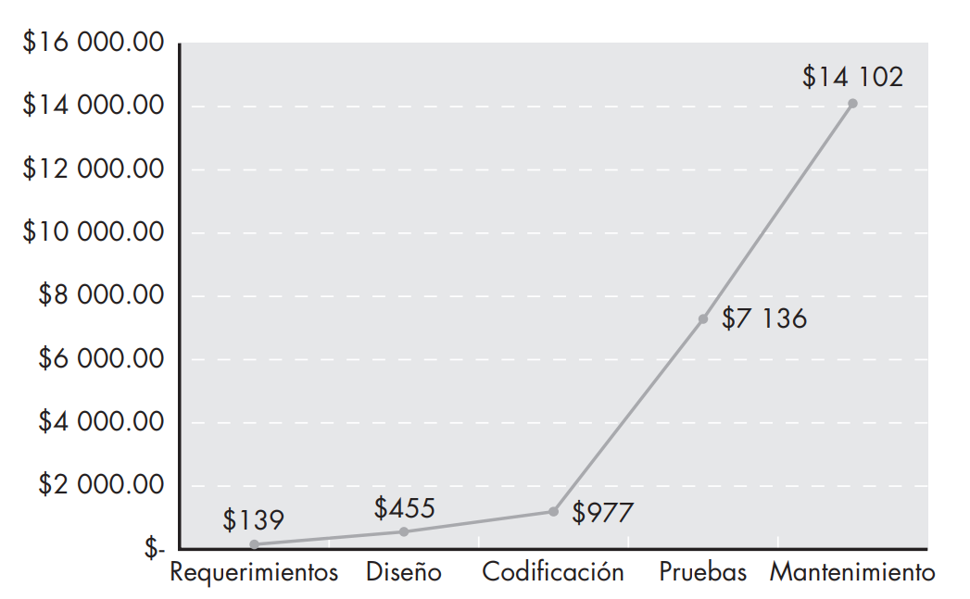
Costo de corregir errores

Slide 49
¿Cómo aseguramos la calidad?
Métodos de la ingeniería de software
Técnicas de administración de proyectos
Control de calidad
Aseguramiento de la calidad

